Slide 1
SIB: SISTEMA INFORMATIZADO PARA BIBLIOTECAS PÚBLICAS MUNICIPAIS
Ana Beatriz Reinaldo Moreira de Farias 1¹; Anny Gabrielly Dantas Justino 2²; Estela Gabriela Santana Costa 3³; Maria Eloiza Brilhante de Lima 4⁴; Maria Isabelle da Silva Lima 5⁵; Maria Rita Silva Amador 6⁶; Palmiérie Santana Lima Vasco 7⁷; Willana Maria Macêdo Araújo 8⁸ ​
^{1.} Aluna do curso de Informática, e-mail: beatriz.farias@escolar.ifrn.edu.br
^{2.} Aluna do curso de Informática, e-mail: gabrielly.anny@escolar.ifrn.edu.br
^{3.} Aluna do curso de Informática, e-mail: estela.c@escolar.ifrn.edu.br
^{4.} Aluna do curso de Informática, e-mail: e.brilhante@escolar.ifrn.edu.br
^{5.} Aluna do curso de Informática, e-mail: maria.isabelle@escolar.ifrn.edu.br
^{6.} Aluna do curso de Informática, e-mail: m.amador@escolar.ifrn.edu.br
^{7.} Aluna do curso de Informática, e-mail: palmiere.santana@escolar.ifrn.edu.br
^{8.} Aluna do curso de Informática, e-mail: willana.maria@escolar.ifrn.edu.br
Orientador: Marcos Vinícius Fernandes
Coorientador: Luiz Fernando Virgínio da Silva
Santa Cruz, 06 de junho de 2023

Slide 2
SUMÁRIO
INTRODUÇÃO
JUSTIFICATIVA
FUNDAMENTAÇÃO TEÓRICA
DISCIPLINAS INTEGRADAS
OBJETIVO GERAL
OBJETIVOS ESPECÍFICOS
METODOLOGIA DA EXECUÇÃO DO PROJETO
RESULTADOS ESPERADOS
REFERÊNCIAS BIBLIOGRÁFICAS

Slide 3
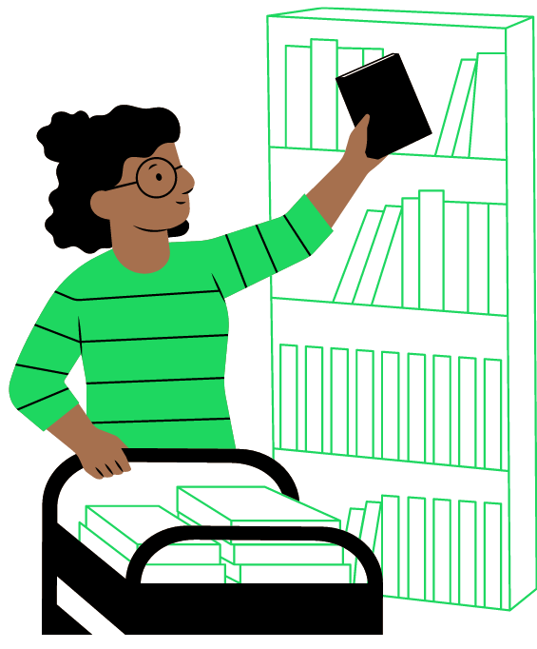
INTRODUÇÃO
Função da biblioteca pública;
Importância do acesso à biblioteca (ANDRADE, 1957);
Problemas nas bibliotecas públicas municipais.

Slide 4

JUSTIFICATIVA
Inclusão social e acesso à cultura;
Importância do sistema informatizado para bibliotecas públicas.

Slide 5
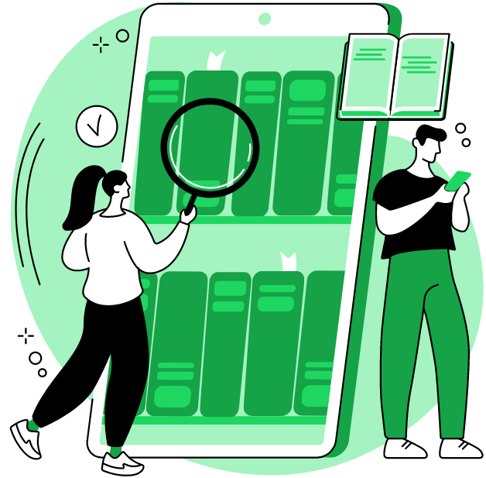
FUNDAMENTAÇÃO TEÓRICA
Uso da informática nas bibliotecas (OLINTO, 2010);
Transformação da biblioteca em um sistema operacionalizado em rede;
Avanço tecnológico e organização da informação (DAVENPORT, 1998).

Slide 6
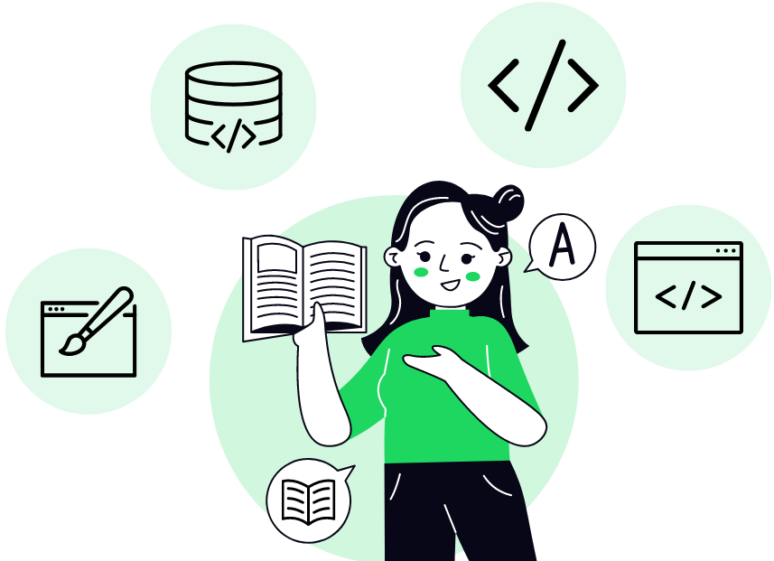
DISCIPLINAS INTEGRADAS
Autoria Web;
Língua Portuguesa e Literatura;
Programação com Acesso a Banco de Dados;
Programação Estruturada e Orientada a Objetos;
Programação para Internet.

Slide 7
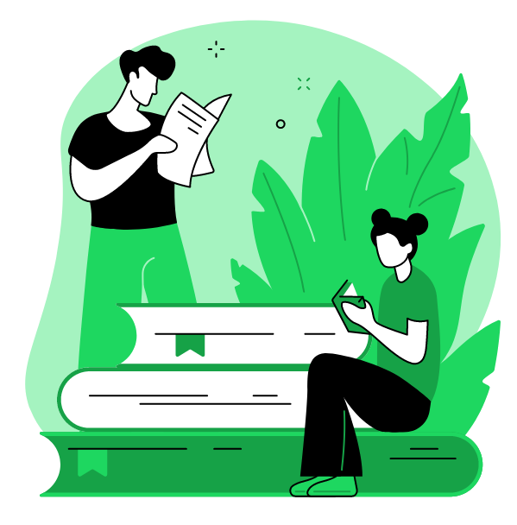
OBJETIVO GERAL
Apresentar a situação atual das bibliotecas públicas municipais e propor a criação de um sistema informatizado para otimizar o acesso à leitura, visando fortalecer e fomentar hábitos de leitura na população.

Slide 8
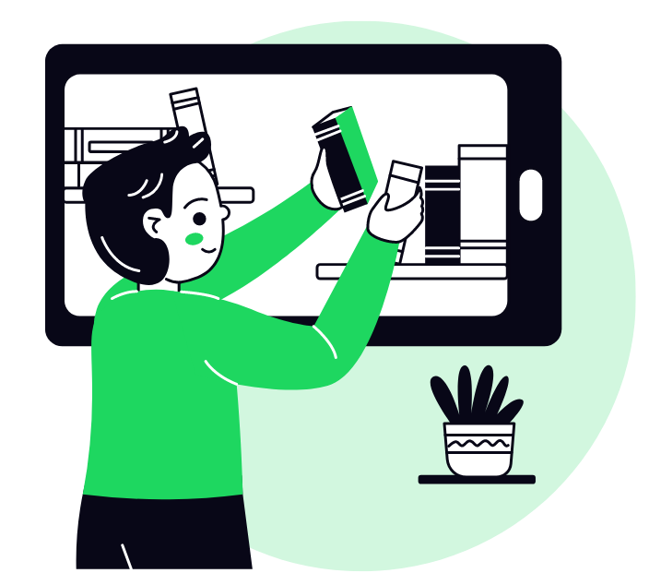
OBJETIVOS ESPECÍFICOS
Agilizar os processos nas bibliotecas e facilitação da gestão;
Atualização do estado do material;
Avaliação e resenhas de usuários;
Cadastro do usuário;
Campanhas de doação;
Organização do acervo por gênero;
Processo de empréstimo e devolução;
Verificar disponibilidade do material.

Slide 9












METODOLOGIA DA EXECUÇÃO DO PROJETO
Scrum como framework de desenvolvimento;
Interações e colaboração na equipe de desenvolvimento.
Ferramentas de comunicação e colaboração:
Linguagens de programação, marcação e estilo:
Tecnologias de desenvolvimento do projeto:
WhatsApp
Google Meet
JavaScript
Java
Spring Boot
Apache Tomcat
Notion
Trello
HTML
CSS
MySQL
Figma

Slide 10
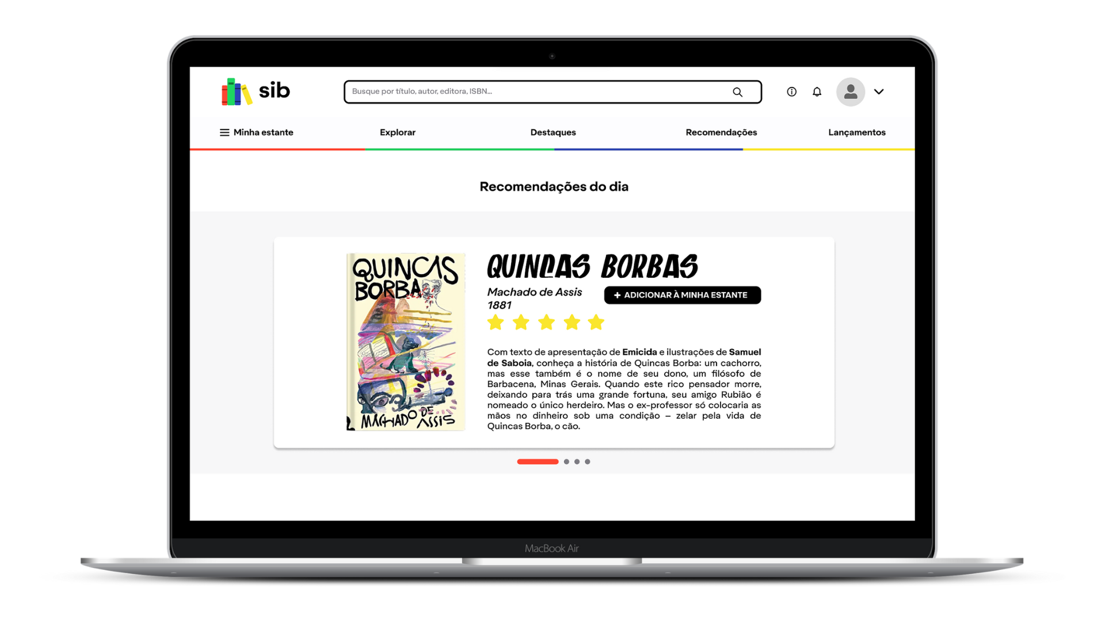
METODOLOGIA DA EXECUÇÃO DO PROJETO
Protótipo de tela:

Slide 11

RESULTADOS ESPERADOS
Contribuição para a construção do conhecimento dos usuários das bibliotecas;
Preparação dos alunos para a prática profissional na área de informática;
Resultados e divulgação do projeto.

Slide 12
REFERÊNCIAS BIBLIOGRÁFICAS
ANDRADE, Mário de. Bibliotecas Populares. Revista do Livro, São Paulo, v. 2, p. 7-8, 1957. Disponível em: https://antigo.bn.gov.br/producao/publicacoes/revista-livro-biblioteca-nacional-ano-2-n-5. Acesso em: 4 mai. 2023.
DAVENPORT, Thomas H.. Ecologia da informação: por que só a tecnologia não basta para o sucesso na era da informação. Tradução Bernadette Siqueira Abrão. São Paulo, 1998. Tradução de: Information ecology. Disponível em: https://ppgic.files.wordpress.com/2018/07/davenport-t-h-2002.pdf. Acesso em: 4 mai. 2023.
MACHADO, E. C. Análise de políticas públicas para bibliotecas no Brasil. InCID: Revista de Ciência da Informação e Documentação, [S. l.], v. 1, n. 1, p. 94-111, 2010. DOI: 10.11606/issn.2178-2075.v1i1p94-111. Disponível em: https://www.revistas.usp.br/incid/article/view/42307. Acesso em: 4 mai. 2023.
OLINTO, Gilda. Bibliotecas públicas e uso das tecnologias de informação e comunicação para o desenvolvimento social. InCID: Revista de Ciência da Informação e Documentação. Disponível em: https://brapci.inf.br/index.php/res/v/39290. Acesso em: 4 mai. 2023.

Slide 13
AGRADECIMENTOS
Aos nossos orientadores, Marcos Vinícius e Fernando Virgínio, pela orientação dedicada e pela paciência ao longo da realização deste projeto.
A Alessandro dos Santos, pelo suporte médico e emocional.
Aos nossos familiares e amigos, pelo apoio e encorajamento que foram essenciais durante toda essa jornada.
A todos, que direta ou indiretamente, colaboraram para a realização deste projeto.

Slide 14

DÚVIDAS?

